Slide 1

E-Book
一款名著阅读器
小组成员：梁泓志、邱耿明、夏镇雄

Slide 2




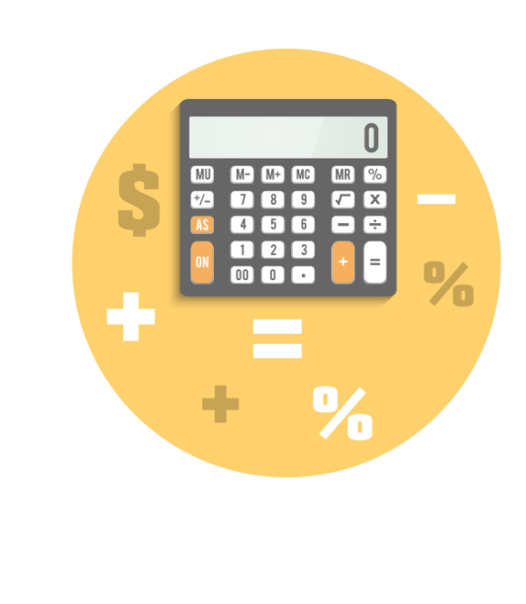
目录
Contents
产品定位
市场分析
运营推广
应用展示

Slide 3

01
产品定位

Slide 4

产品定位
有人因为工作繁忙，没有时间好好地去坐下来读一本喜欢的书；有人满腹经纶，却愁于无法与人分享，没有自我表达的平台。
读万卷书，行万里路。我们的APP为有名著阅读兴趣、需求的青年学生与上班族，提供了一个能够利用零碎或闲暇时间进行名著阅读的载体；与同好者友好交流、自我表现的良好平台。

Slide 5
02
市场分析

Slide 6
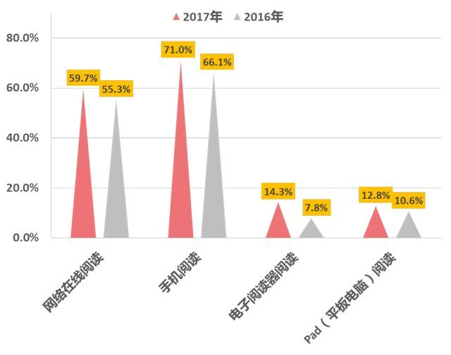
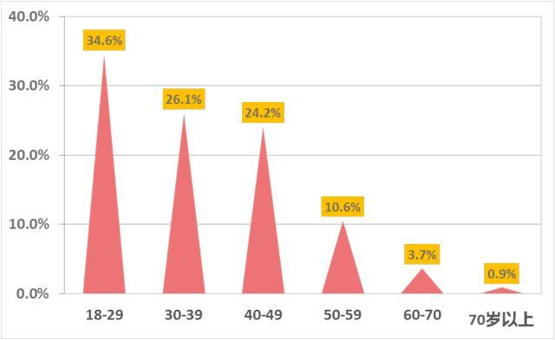

市场分析
我国成年国民的网络在线阅读接触率为59.7%，手机阅读接触率为71.0%，电子阅读器阅读接触率为14.3%，Pad（平板电脑）阅读接触率为12.8%。
超过六成（63.4%）的成年国民进行过微信阅读。
第十五次全国国民阅读调查成果发布
2017年，我国成年数字化阅读方式接触者中，18—29周岁人群占到34.6%，30—39周岁人群占26.1%，40—49周岁人群占24.2%，50—59周岁人群占10.6%。可见，我国成年数字化阅读接触者中84.9%是18—49周岁人群。

Slide 7
同类软件
数据平台Trustdata公布了在2019年5月各大移动阅读平台的月活跃人数，其中掌阅拥有5922万用户是移动阅读类第一位，米读小说、七猫免费小说和QQ阅读的月活跃人数都超过千万。
掌阅主要的阅读内容类型为网络小说和漫画，比如都市、玄幻小说。掌阅也有一些出版的文学作品，一般是前几章免费，后面是付费内容。该APP有书本评分、书架、搜索、听书、无线传书等功能，阅读界面模拟实体书翻页动效。但是名著阅读是付费服务。
掌阅
QQ阅读是腾讯旗下的一款移动阅读软件，其可供阅读的书本与掌阅的差不多，新用户有10天限定内容的免费阅读期。QQ阅读同样有书本评分、书架、搜索、听书等功能，名著阅读也是付费内容。
QQ阅读

Slide 8
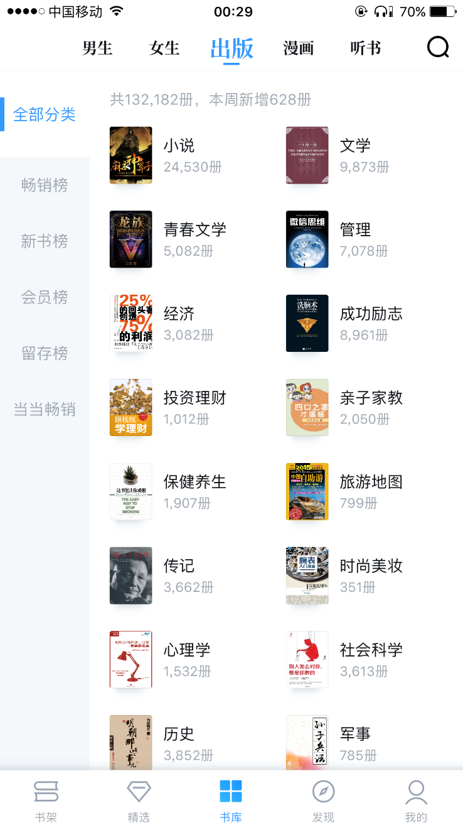
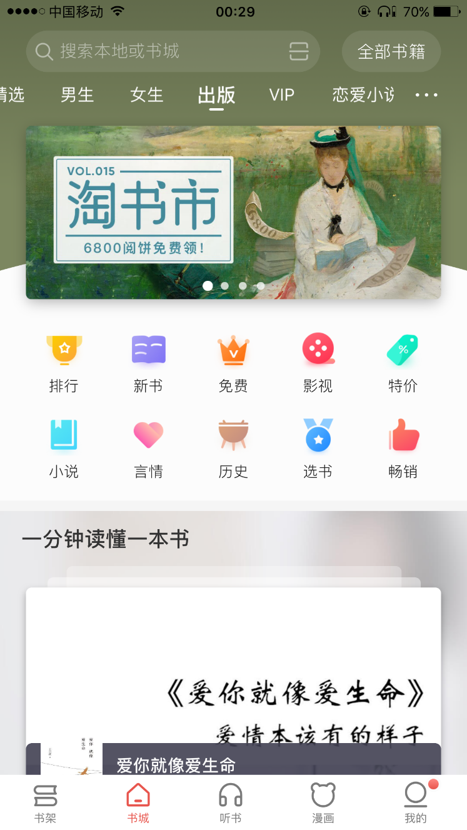
同类软件
掌阅
QQ阅读

Slide 9
03
运营推广

Slide 10
推广模式
线上推广
建立微信公众号，写软文推送，并在朋友圈，微信群推广。
在各大论坛上发活动推广帖宣传
推出打卡转发活动，
线下推广
1、广告推广：在校内外粘贴产品宣传海报
2、派传单,赠品推广:在人流量多的地方派传单，并且扫码下载送小礼品
3、校内举办活动推广：通过校内活动，有效的宣传并推广。

Slide 11
运营方向
激励用户阅读
形成论坛社区氛围
通过设置查看阅读进度、阅读字数、最近阅读量和添加好友功能——并通过UI将其夸张、强调化，设置打卡及转发功能，鼓励用户之间形成良好的阅读竞争氛围。
通过名著阅读，聚集一些有相同阅读和写作爱好的用户，设置一个随笔分享区供他们分享随笔，增设评论区，形成社区文化。设置用户意见反馈功能，及时满足用户的需求与意见。
名著资源获取
盈利模式
因为名著大多已经放出版权，这意味着我们有很多资源，去吸引那些想要利用碎片化时间去阅读的人们。我们会使用爬虫去获取这些名著小说，这样可以减少成本
跟一些出色的美工设计团队进行合作，制作出比较精美的皮肤，在提升用户体验的同时，增设收费皮肤。前期可植入广告，后期发展到一定规模后可以与职业写手进行合作，拓展随笔功能。

Slide 12
04
应用展示

Slide 13
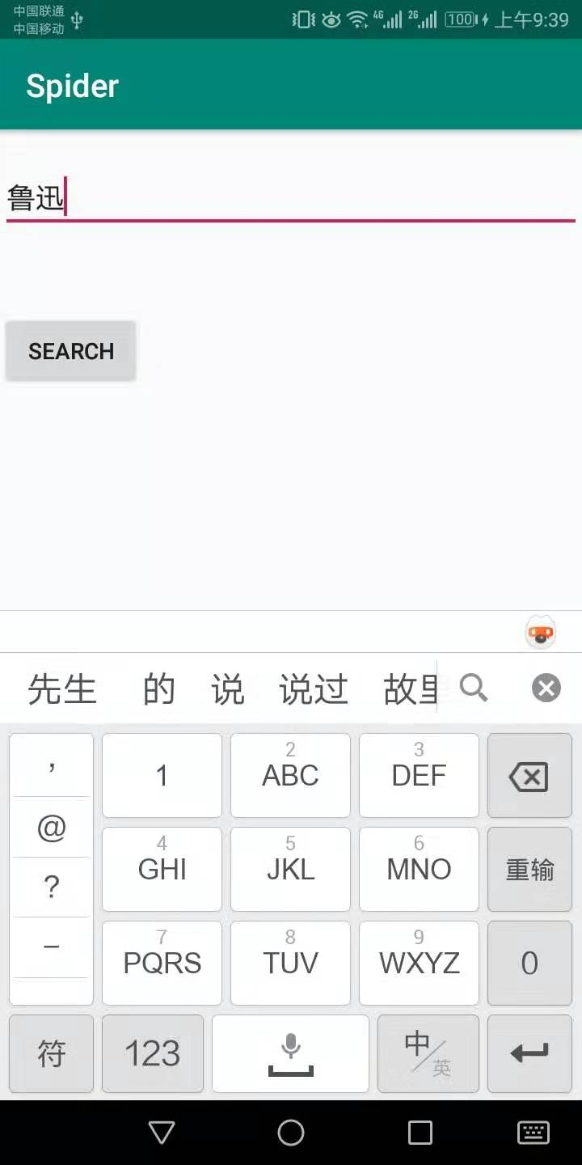
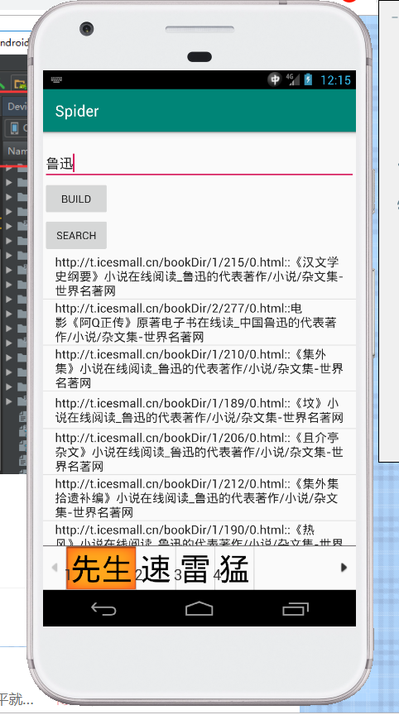
初步功能

Slide 14
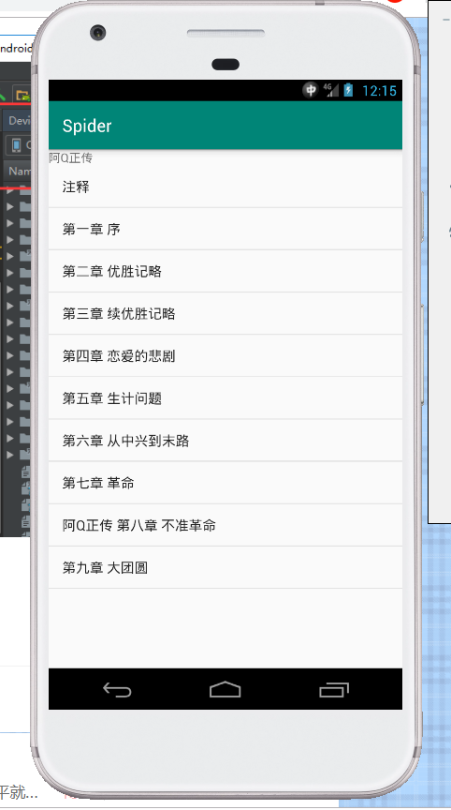
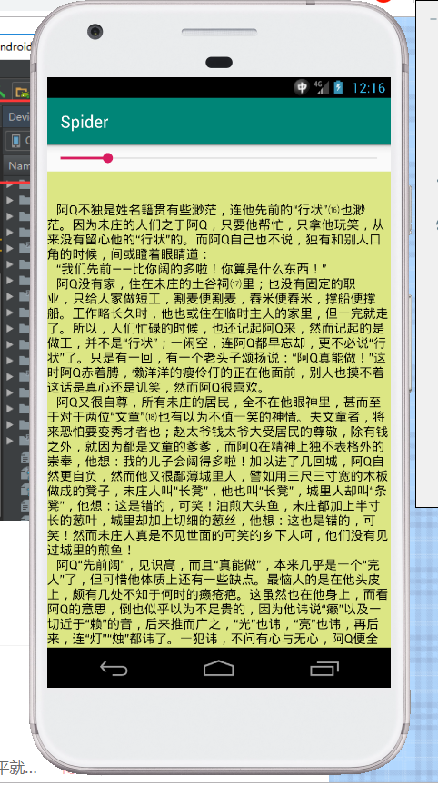
初步功能

Slide 15
精诚合作 共赢未来
THE PROFESSIONAL BUSINESS TEMPLATE

Slide 16
赠可编辑商务图标

Slide 17
开始
判断数据是否为空
否
是
否
输入账号密码
是
尝试超过5次
点击登录按钮
否
用户名和密码正确
是
记住密码
是
保存数据
否
切换到登录成功的界面
结束

